Slide 1

TRABALHO BANCO DE DADOS II
REDIS

Slide 2
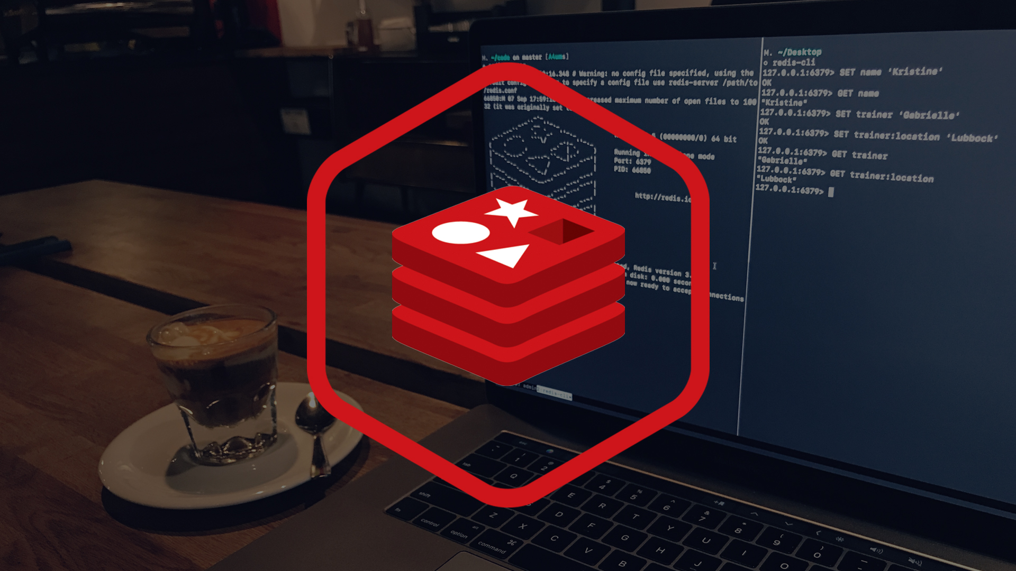
Índice
Histórico
Fundamentos
Características
Ferramentas
Caso de Uso
Conclusão
Referências Bibliográficas

Slide 3
Redis é um open source (licenciado pelo BSD), estrutura armazenamento de dados na memória , usado como banco de dados, cache e message broker. Ele suporta estruturas de dados, tais como strings , hashes , listas , sets , sorted-sets com consultas alcance, bitmaps , hyperloglogs , índices geoespaciais com consultas de raio e córregos . O Redis possui replicação integrada , scripts Lua , remoção de LRU , transações e diferentes níveis de persistência em disco , e fornece alta disponibilidade viaRedis Sentinel e particionamento automático com o Redis Cluster .

